Slide 1

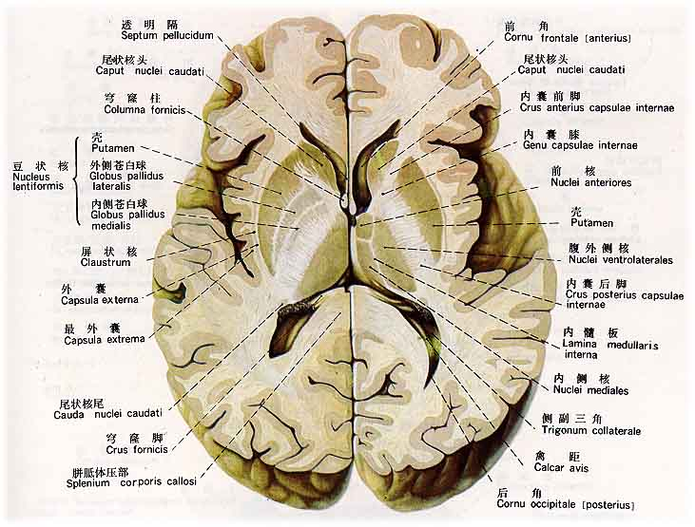
人大脑结构
大脑皮层是指覆盖在大脑半球表面的一层灰质，是神经元细胞体集中的区域。
大脑皮层之下为白质，由大量神经纤维组成。

Slide 2
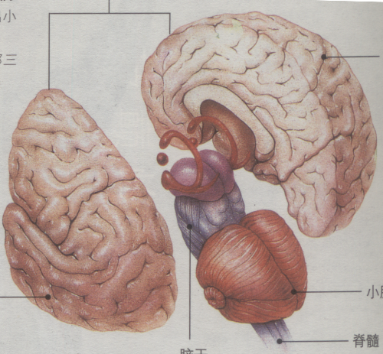
人大脑结构
凹凸不平？
大脑
凸的是回
凹的是沟或裂
沟和回提高大脑皮层的面积
小脑
脊髓
脑干

Slide 3
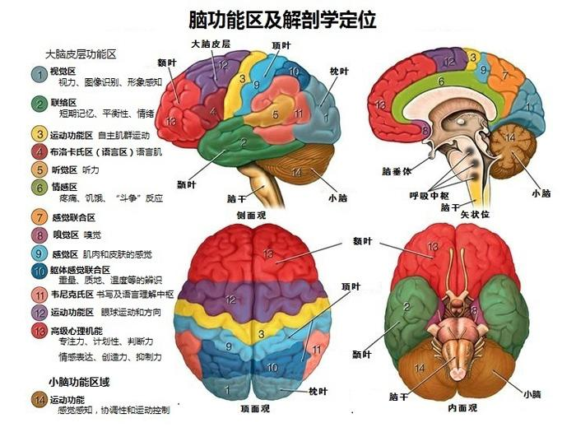

Slide 4
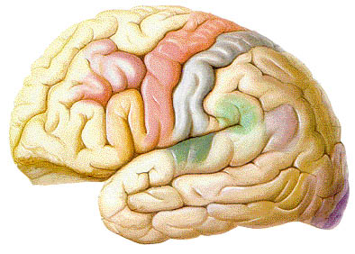
额叶
顶叶
颞叶
枕叶

Slide 5
人脑的高级功能
运动区（中央前回）
中央沟
书写语言中枢
体觉区（中央后回）
听觉性语言中枢
视觉性语言中枢
运动性语言中枢
视觉中枢
听觉中枢

Slide 6
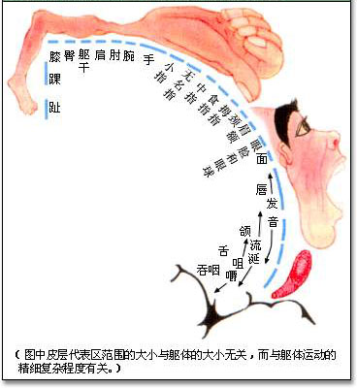
中央沟
躯体运动区（中央前回）
躯体运动区的特点：
①倒置性（口面部除外）
②对侧性
③范围大小与躯体大小无关，而与躯体运动的精细复杂程度有关。
躯体运动区

Slide 7
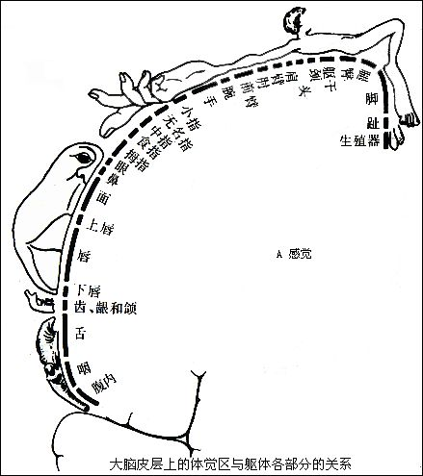
中央沟
躯体体觉区（中央后回）
躯体体觉区的特点：
①倒置性（口面部除外）
②对侧性
③范围大小与躯体大小无关，而与躯体体觉的敏感程度有关。

Slide 8
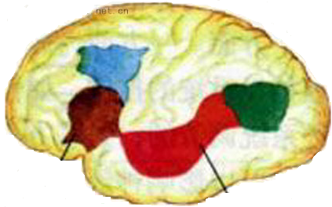
W区（书写性语言中枢）
V区（视觉性语言中枢）
（写）
（读）
S区（运动性语言中枢）
H区（听觉性语言中枢）
白洛嘉区
（说）
韦尼克区
（听）
表达性失语症
听觉性失语症

Slide 9
体温调节
什么叫人的体温？
人身体内部的温度。
直肠温度
最接近人体内部温度
平均为37.5℃
体温过低或过高有何危害？
1）低于28℃时，人会丧失意识
2）低于22℃时，可能导致死亡
3）高于41℃时，引起中枢神经系统障碍，出现说胡话，神志不清等症状
4）高于43℃时，有生命危险

Slide 10
产热与散热的平衡
产热：
主要来自细胞中有机物的氧化分解放能（尤其骨骼肌和肝脏产热为多）
安静状态：主要是内脏、肌肉和脑。
肝脏产热最多
产热器官
运动状态：主要是肌肉。

Slide 11
产热与散热的平衡
散热：
主要通过汗腺分泌汗液的蒸发和皮肤内毛细血管的物理散热
散热途径：
1）皮肤（主要）
2）呼吸道加温空气和蒸发水分
3）随尿和粪便的排出
皮肤散热的方式：
人体表面温度>环境温度时
辐射散热
对流散热
传导散热
直接散热
蒸发散热
体温=环境温度，唯一散热方式

Slide 12
人体体温调节
寒冷
冷觉感受器
温觉感受器
炎热
存在于皮肤、黏膜
下丘脑体温调节中枢
立毛肌收缩
骨骼肌颤栗
皮肤血管扩张
汗腺分泌增加
皮肤血管收缩
汗腺分泌减少
甲状腺泌增加分
散热增加
产热增加
散热减少

Slide 13
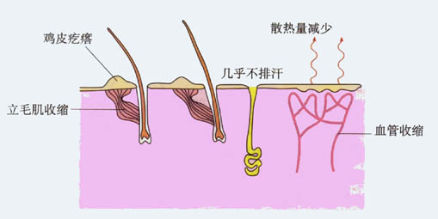
皮肤对寒冷的反应示意图

Slide 14
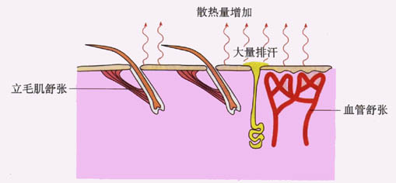
皮肤对炎热的反应示意图
返回

Slide 15
下列关于人体体温调节的叙述错误的是（ ）
A 人体和无机物都通过物理方式散热
B 恒温动物从高温转至低温环境，散热量减少
C 肌肉和内脏是人在安静时的主要产热器官
D 皮肤是人体主要的散热器官
B

Slide 16
人体和动物正常生存需要合适的温度，下列叙述错误的是（ ）
A 人体主要是依靠增加肌肉活动来增加热量的
B 蒸发是人体有效的散热方式，皮肤是主要的散热调节器官
C 恒温动物时刻耗散着大量的热量，体重净增长比非恒温动物少
D 35℃以上的环境里，出汗是哺乳动物和鸟类最佳的散热机制
D

